Slide 1
2024科学计算实战技术培训班 C/C++编程基础
2024/12/01

Slide 2

课程相关
课件及相关代码
https://github.com/SciProCoder/2024SciComProCoder.git
曙光超算资源

Slide 3
C/C++发展
语言 | 年份 | 重要事件与里程碑
C语言 | - | 起源可以追溯到1969年至1973年间，由美国贝尔实验室的Dennis Ritchie开发而成
 | 1972年 | 第一个使用C语言编写的UNIX操作系统发布
 | 1978年 | Kernighan和Ritchie合著《The C Programming Language》，成为C语言的标准教材
 | 1983年 | 美国国家标准协会（ANSI）制定了C语言的标准，即ANSI C
 | 1989年 | 国际标准化组织（ISO）同意使用ANSI C标准作为国际标准，确定了C语言的ISO C标准
 | 1999年 | ISO C99标准发布，新增了一系列新特性，进一步完善了C语言的功能
 | 2011年 | ISO C11标准发布，扩展了C语言的功能和特性
C++ | 1979年 | Bjarne Stroustrup在贝尔实验室开始研究C++，最初称为“带类的C”（C with Classes）
 | 1983年 | 正式命名为C++
 | 1990年 | C++标准委员会成立，C++标准化进程开始
 | 1998年 | 发布C++98，第一个C++正式标准（ANSI/ISO标准）
 | 2003年 | 发布C++03，对C++98进行少量修订
 | 2011年 | 发布C++11，是C++标准的重大升级，增加大量新特性
 | 2014年 | 发布C++14，小幅度扩充了C++11标准
 | 2017年 | 发布C++17，对C++14进行修订，主要增强了标准库
 | 2020年 | 发布C++20，增加概念、模块、协程等重磅特性

Slide 4
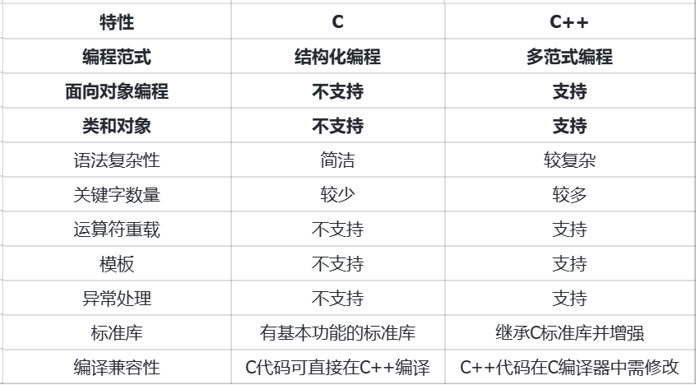
C与C++区别
C++是C语言的继承和发展。
C语言
C语言进行过程化、抽象化的通用程序设计。
C++
可以进行以继承和多态为特点的面向对象的程序设计；
结构中可以有自己的成员变量和成员函数；
C++对于大多数的函数都是有集成的很紧密；

Slide 5
目录
C/C++基础语法
C/C++指针(Pointer)
C++面向对象(Class)
C++模板(Template)
C++标准库 string/vector/map

Slide 6
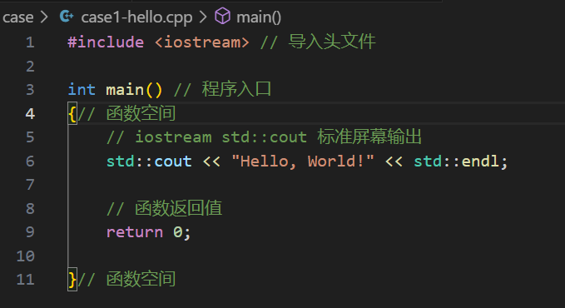

C++基础语法——Hello World
代码
.h（头文件，主要是函数/类/全局变量的声明，使用 #include导入)；
.c/.cpp (代码文件， 主要是函数/类/全局变量的定义)；
编译
C ： gcc case1-hello.c -O2 -o hello；
C++： g++ case1-hello.cpp -O2 -o hello；
运行
/somepath/hello

Slide 7
C++基础语法——#include
#include 是一个来自 C 语言的宏命令，在编译器进行编译之前，把所写文件的内容，完整地包含到当前的文件中来。
#include “hello.h”： “”一般表示导入的是用户写的头文件一般后缀有.h
#include <iostream> : <>一般表示导入的是系统或者标准库
#include <stdio.h> : C++标准化之后写作#include <cstdio>
<> 和“” 的区别在于预处理器搜索包含文件的顺序不一样
在C中用 #ifndef HELLO_H 避免头文件重复导入
在C++中使用 #pragma once 避免头文件重复导入

Slide 8
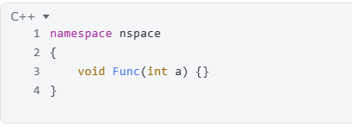


C++基础语法——命名空间（namespace）
命名空间是一个声明性区域，为其内部的标识符（类型、函数和变量等的名称）提供一个范围。
命名空间用于将代码组织到逻辑组中，还可用于避免名称冲突，尤其是在基本代码包括多个库时。
声明和定义
使用完全限定名
使用 using 声明，以将一个标识符引入范围

Slide 9
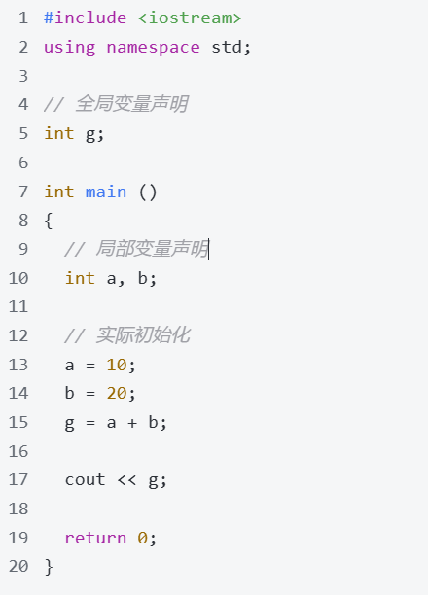
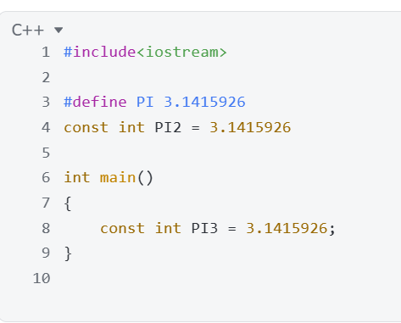
C++基础语法——变量和常量
变量：根据程序的内容可修改
声明 type typename；
赋值 typename = value；
全局变量：作用域为整个程序空间的变量；
局部变量：作用域为局部空间的变量；
static变量：作用域为局部空间的变量，但生命周期为整个程序；
常量： 固定值，整个程序执行过程无法更改
声明 const type typename = constvalue；

Slide 10
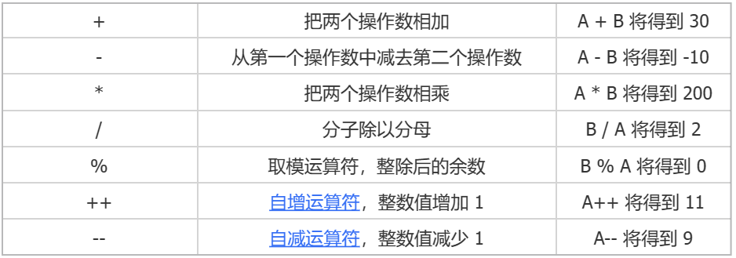
C++基础语法——算数运算符
int A = 10；
int B = 20；

Slide 11
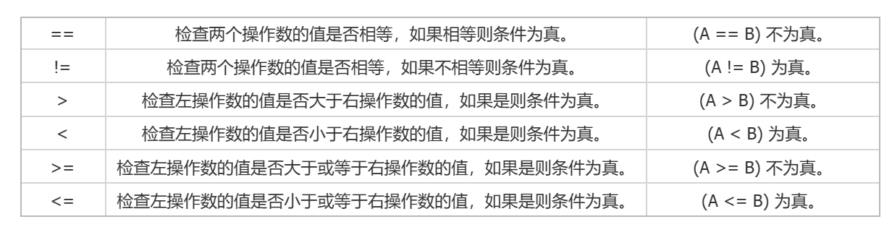
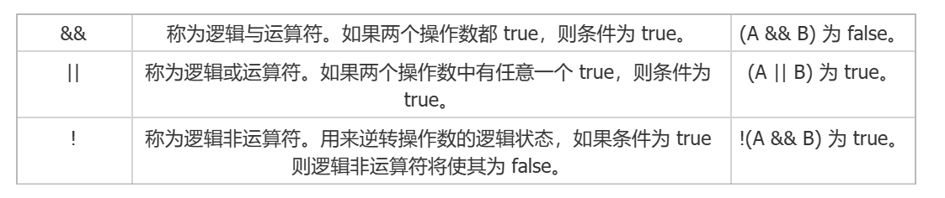
C++基础语法——关系和逻辑运算符
A= 10， B=15
A= true， B=false

Slide 12
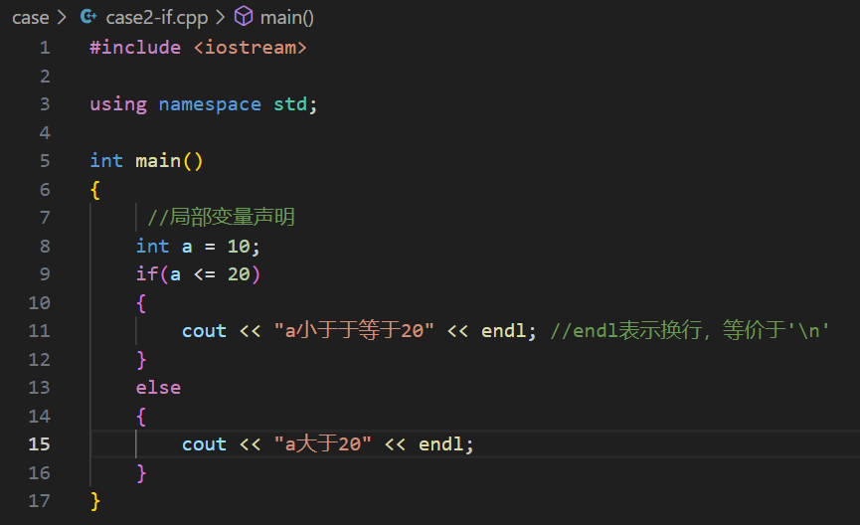
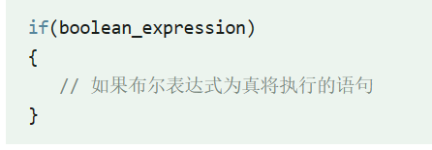

C++基础语法——条件（if）
if条件判断
判断为true执行{}程序；
判断为false执行下面程序。

Slide 13
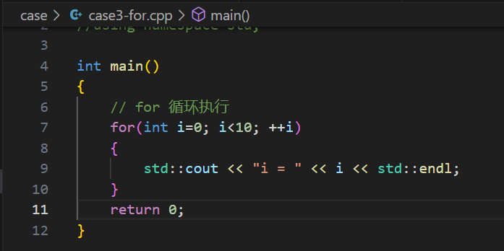
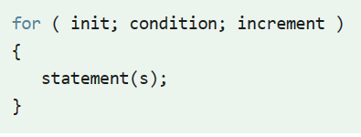
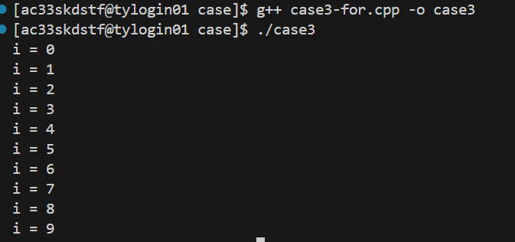
C++基础语法——流程控制（for）
for 循环执行特定次数的循环的重复控制结构
init： 设定初始值，且只会执行一次；
condition：为真，则执行循环主体；为假，跳出循环；
increment：在执行完 for 循环主体后，控制流会跳回上面的 increment 语句。

Slide 14
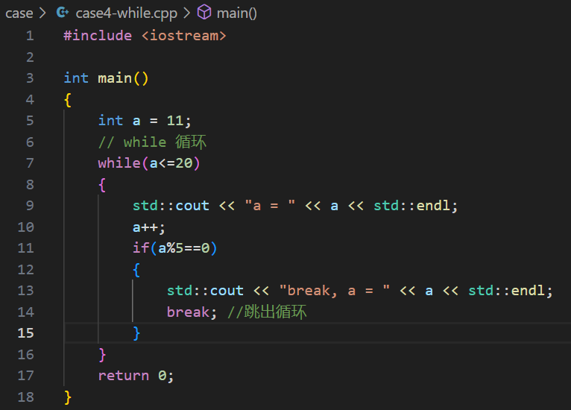
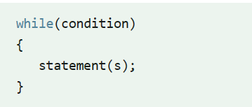
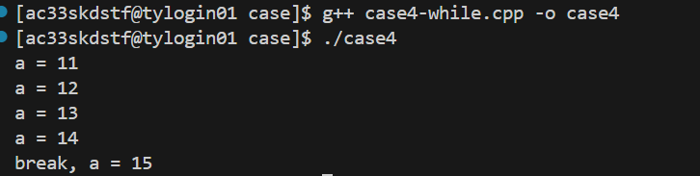
C++基础语法——流程控制（while）
只要给定的条件为真，while 循环语句会重复执行一个目标语句
statement(s) 可以是一个单独的语句，也可以是几个语句组成的代码块。
condition 当条件为真时执行循环。当条件为假时，程序流将继续执行紧接着循环的下一条语句。
continue 跳过下面代码，执行下一次循环
break 直接跳出循环
exit 退出程序
Q: 多重循环怎么跳出？

Slide 15
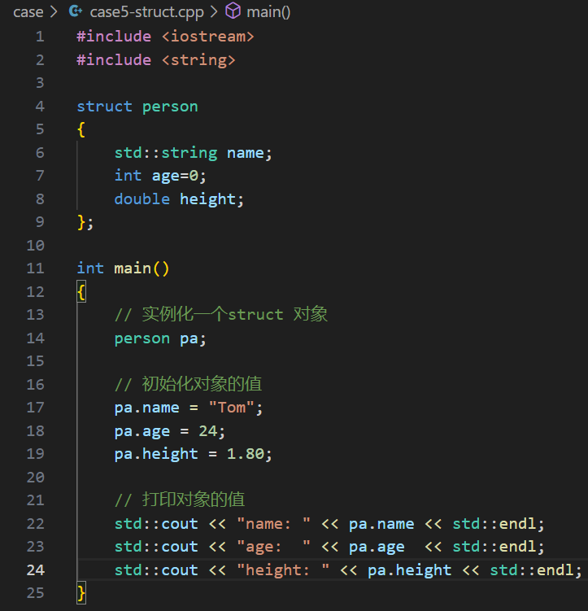
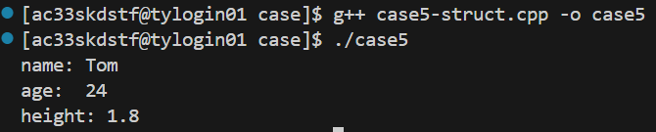
C++基础语法——结构体struct
C/C++可以自己指定这样一种数据结构，它由不同类型的数据组合成一个整体，以便引用，这些组合在一个整体中的数据是互相联系的，这样的数据结构称为结构体。
结构体的使用：
创建实例结构体；
操作结构体中的数据；

Slide 16
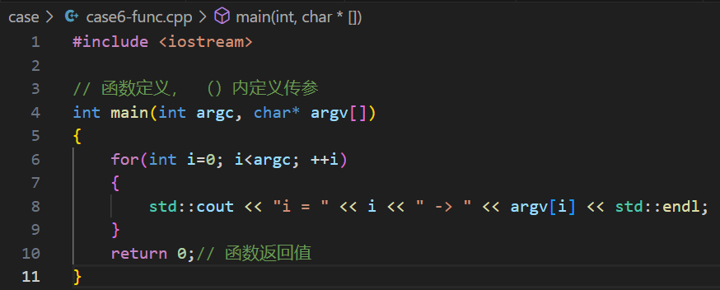
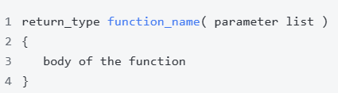
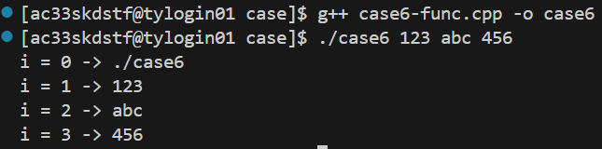
C++基础语法——函数
C++ 中的函数定义的一般形式如下：
在 C++ 中，函数由一个函数头和一个函数主体组成。下面列出一个函数的所有组成部分：
返回类型：一个函数可以返回一个值。return_type 是函数返回的值的数据类型。无返回值时，return_type 是关键字 void。
函数名称：这是函数的实际名称。函数名和参数列表一起构成了函数签名。
参数：参数就像是占位符。当函数被调用时，向参数传递一个值，这个值被称为实际参数。参数列表包括函数参数的类型、顺序、数量。参数是可选的，也就是说，函数可能不包含参数。
函数主体：函数主体包含一组定义函数执行任务的语句。

Slide 17
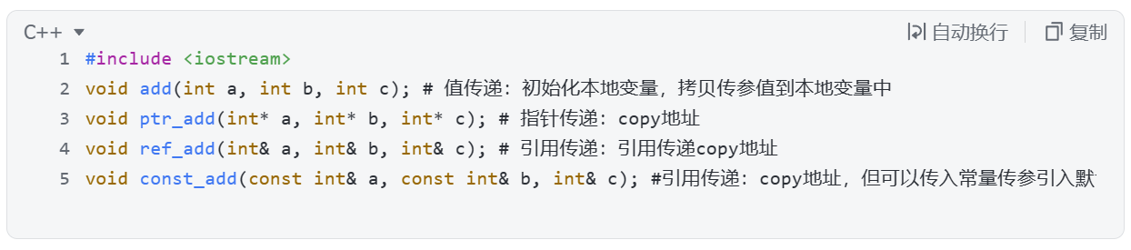
C++基础语法——函数传参
三种传参方式
值传递：把实参的值传送给函数局部工作区相应的副本中，函数使用这个副本执行必要的功能。函数修改的是副本的值，实参的值不变；
地址传递：它把实参的存储地址传送给形参，使得形参指针和实参指针指向同一块地址；
引用传递：以引用为参数，则既可以使得对形参的任何操作都能改变相应数据，又使函数调用方便。引用传递是在形参调用前加入引用运算符“&”。引用为实参的别名，和实参是同一个变量。

Slide 18
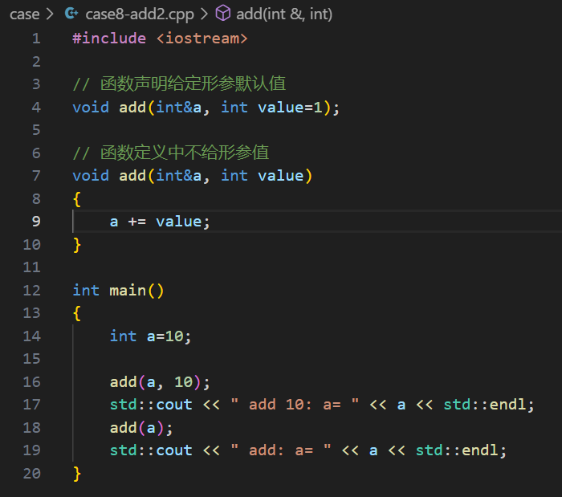
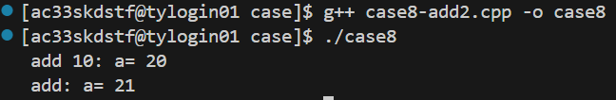
C++基础语法——函数默认传参
定义函数时可以给形参指定一个默认的值，在调用该函数时：
没有给这个形参赋值，使用默认的值；
当给这个形参赋值，使用给定的值。
给定默认值的形参必须排在参数的最后

Slide 19
目录
C/C++基础语法
C/C++指针(Pointer)
C++面向对象(Class)
C++模板(Template)
C++字符串和容器

Slide 20
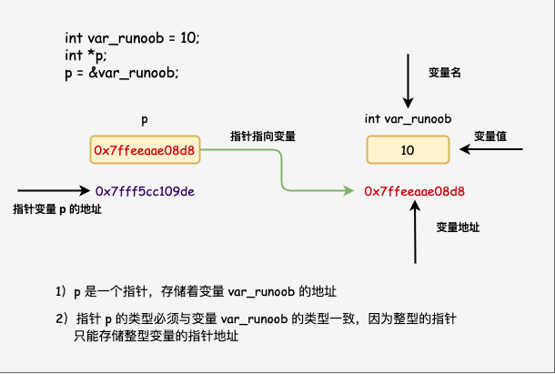

C/C++指针(Pointer)
指针是一个变量，其值为另一个变量的地址，即，内存位置的直接地址；必须在使用指针存储其他变量地址之前，对其进行声明。指针变量声明的一般形式为

Slide 21
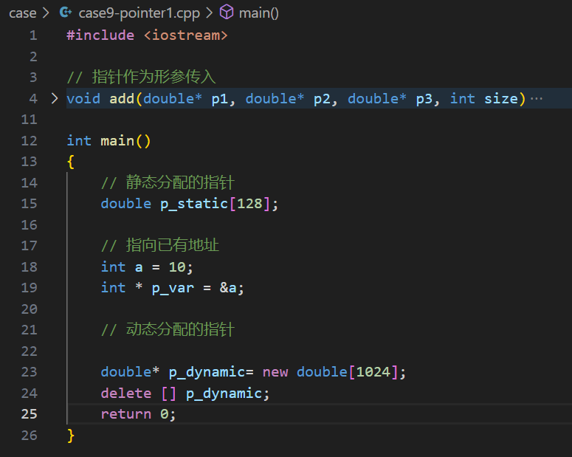
C/C++指针操作——初始化
指向已有地址；
type* p = &var;
指向静态内存;
type p[10];// []内必须是常量整型
申请动态内存时，指向申请的内存；
type* p = new type[int_var];
接口传参时作为形参。
void func(double* p);

Slide 22
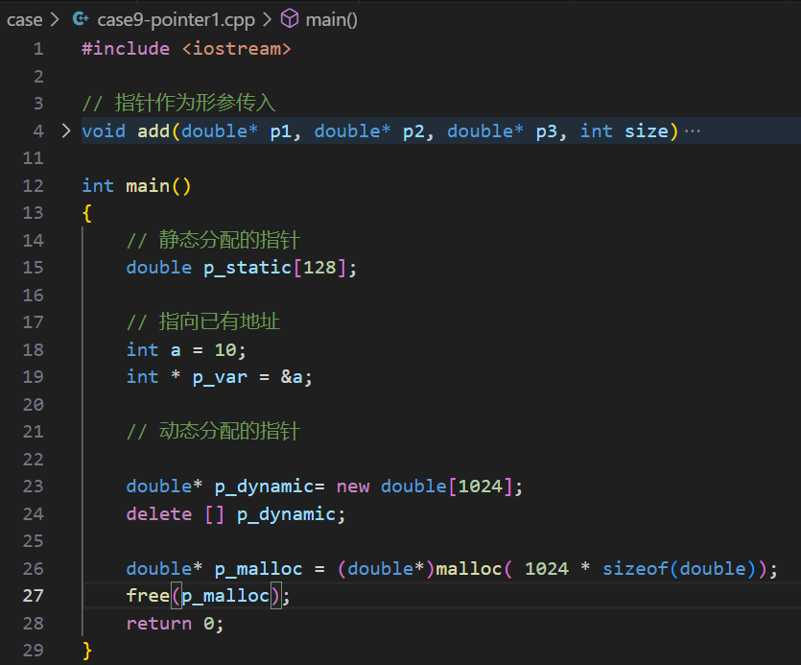
C/C++指针数组(Pointer Array)和动态分配内存
数组元素全为指针变量的数组称为指针数组，指针数组中的元素都必须具有相同的存储类型、指向相同数据类型的指针变量。C/C++中下标从0开始。
C/C++ 静态内存分配
type p_s[100];// [] 必须为常量
C 动态内存分配
type * p_c;
p_c= (type *)malloc(sizeof(type ) * N);
free(p_c);
C++ 动态内存分配
type * p= new type[size];
delete[] p;
1. malloc和new区别？

Slide 23
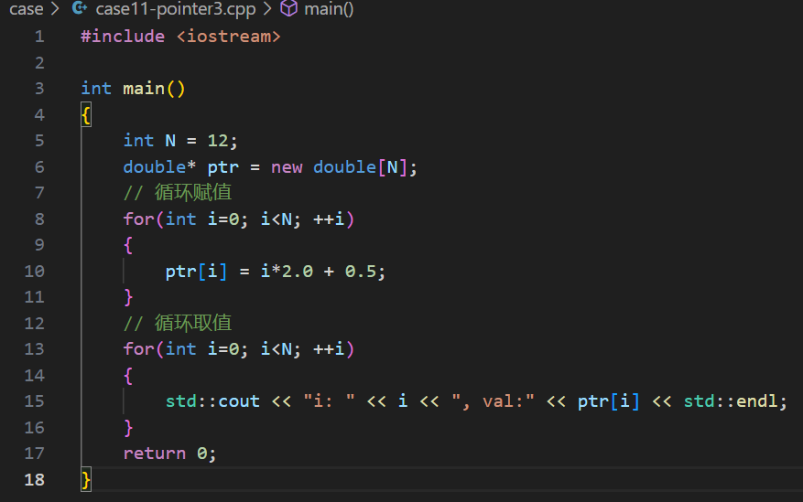
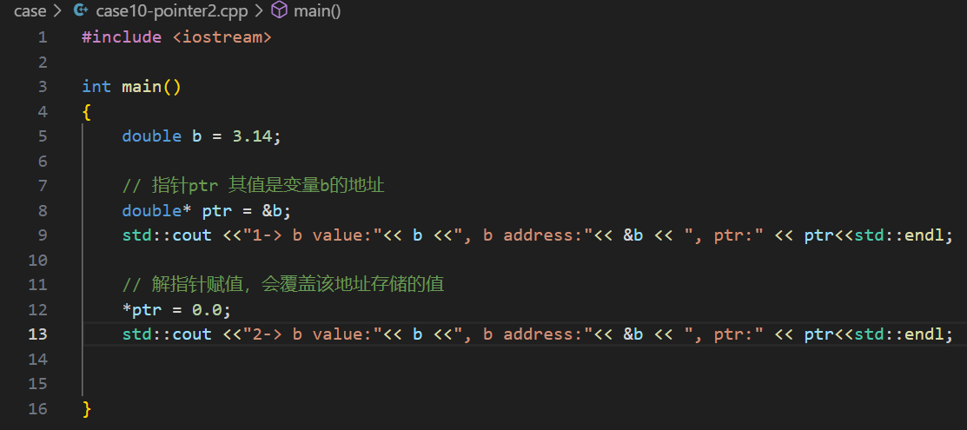
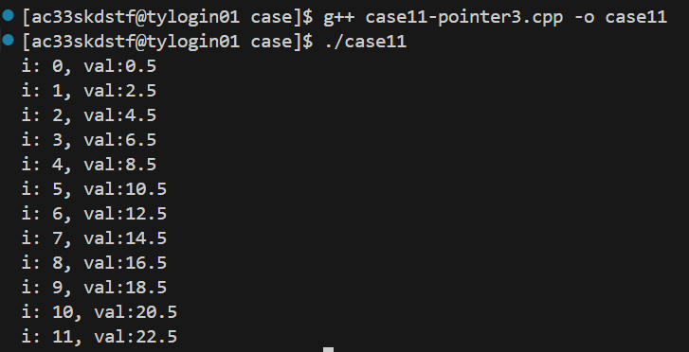
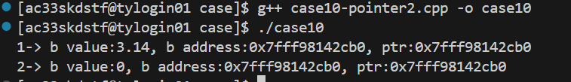
C/C++指针操作——解指针(*)和取值([])
解指针：取该指针指向地址的值
取值([])：取该指针地址偏移量的值

Slide 24
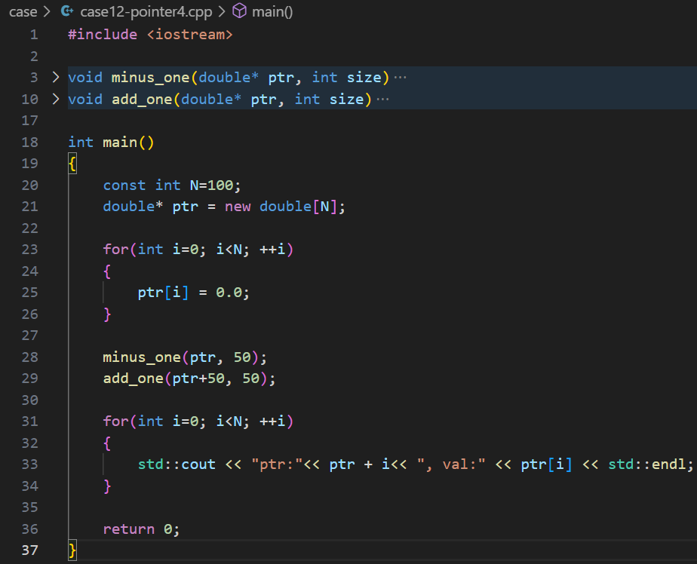
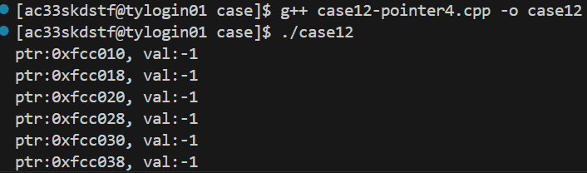
C/C++指针操作——运算(+/-)
指针值的加减可以理解为地址值偏移。
P-2
P
P+2
D0
D1
D2
D3
D4
指针偏移的单位长度就是指针类型长度(sizeof(type))

Slide 25
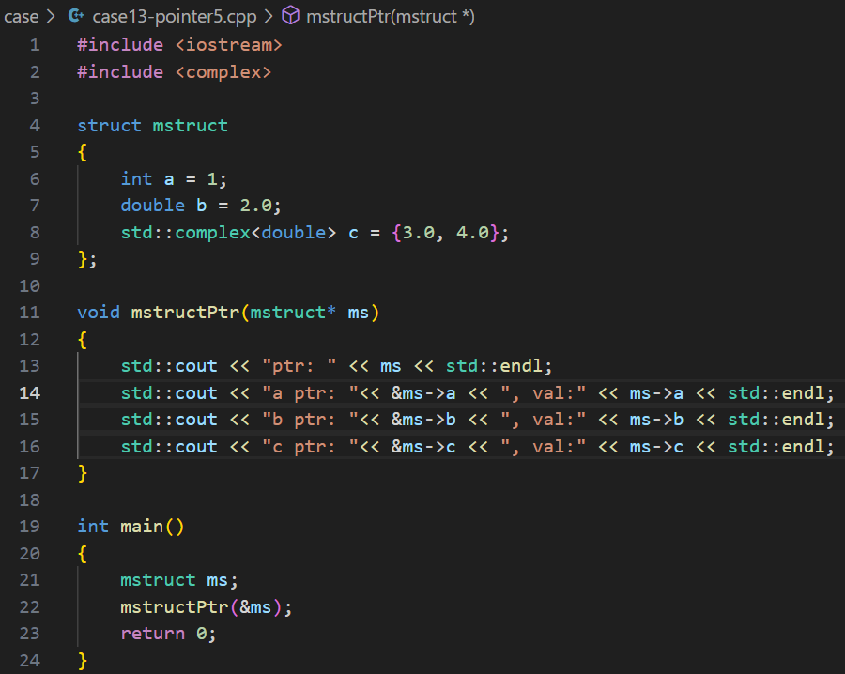
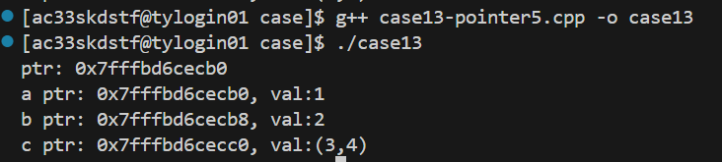
C/C++指针操作——指向(->)
指针值的指向可以理解为地址的定量偏移。
ms->a
ms->b
ms->c
a
b
c
&(ms->a) = (id(ms) + 0)
&(ms->b) = (id(ms) + 0 + sizeof(int))
&(ms->c) = (id(ms) + 0 + sizeof(int) + sizeof(double))

Slide 26
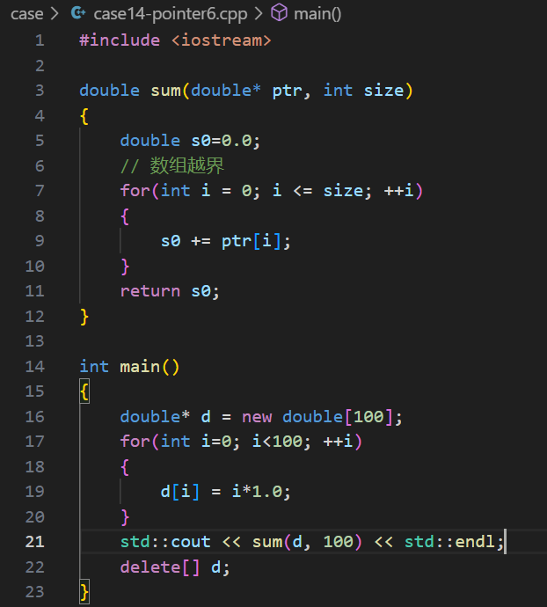

C/C++指针操作——数组越界
指针偏移量超过边界导致数组越界。
会带来不可预测的事件
程序崩溃
结果错误/正确
一般建议在指针数组传参时，将数组维度以参数传入。

Slide 27
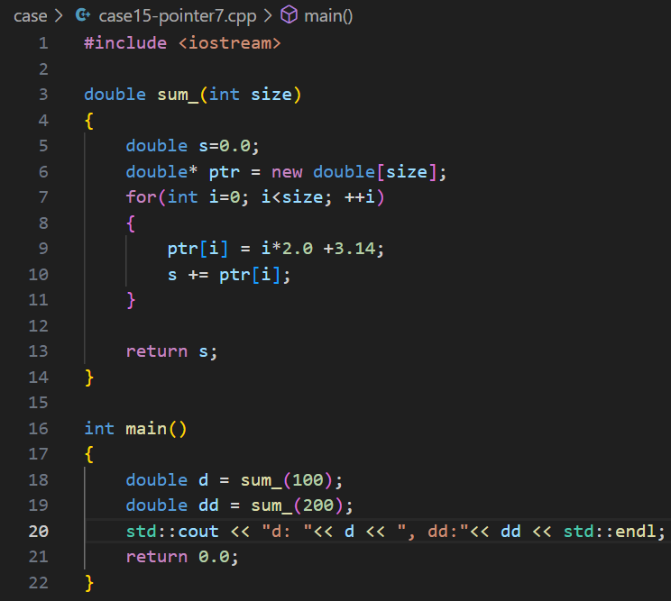

C/C++指针操作——内存泄漏
指针未释放(只有new未执行delete)导致内存泄漏；
内存泄漏一般会导致运行时内存一直增长，当超过系统给定的内存时，程序会崩溃（操作系统出于安全考虑杀死进程）。
保持一个new对应一个delete的习惯；

Slide 28
目录
C/C++基础语法
C/C++指针(Pointer)
C++面向对象(Class)
C++模板(Template)
C++字符串和容器

Slide 29
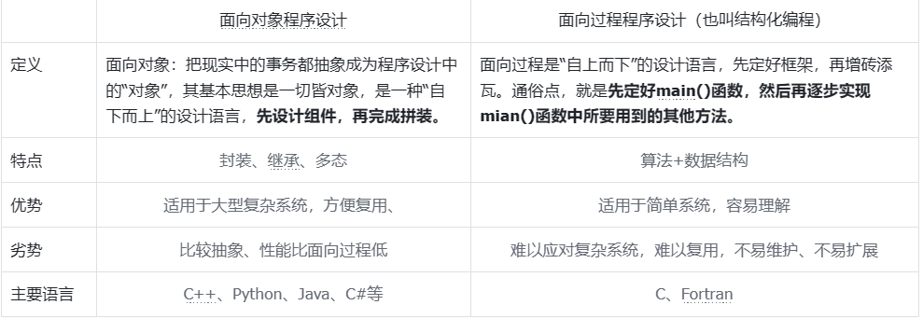
C++面向对象——面向对象的概念
C++ 在 C 语言的基础上增加了面向对象编程，C++ 支持面向对象程序设计。

Slide 30
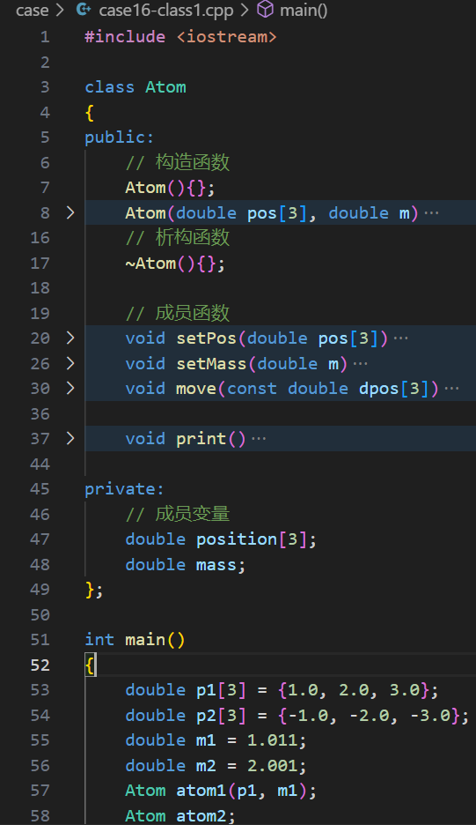
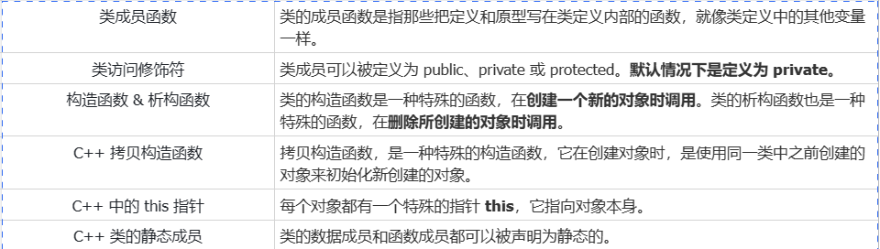
C++面向对象(Class)——类
在C++中，使用关键字"class"来定义类。
类是一种用户自定义的数据类型，它可以封装数据成员和成员函数，用于表示一类具有相似属性和行为的对象。

Slide 31
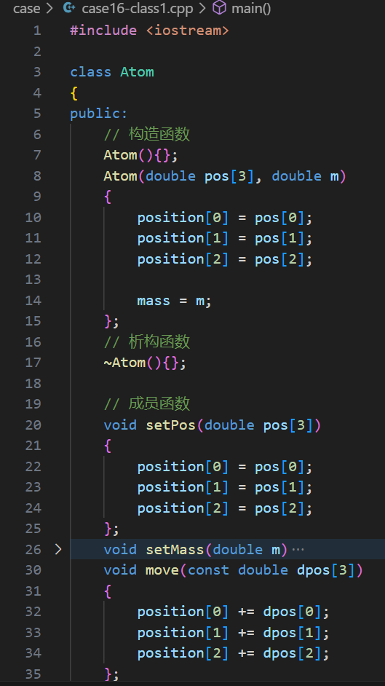
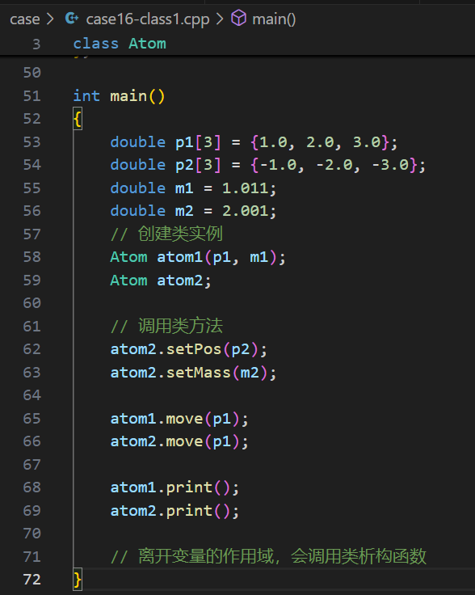
C++面向对象(Class)——类使用
实例化，创建类的实体；
调用类的方法或者属性；

Slide 32
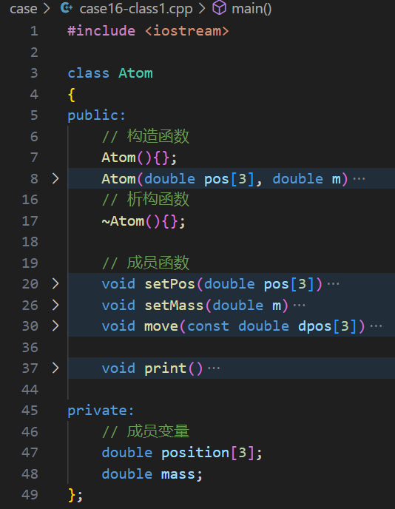
C++面向对象(Class)——封装
将数据和操作数据的方法放在一起，对外部隐藏实现细节；
使得代码模块化，使代码和功能独立；
封装是把函数和数据包含在一个类里，数据只能通过函数或可以信任的对象进行访问，对不可信的对象进行隐藏。

Slide 33
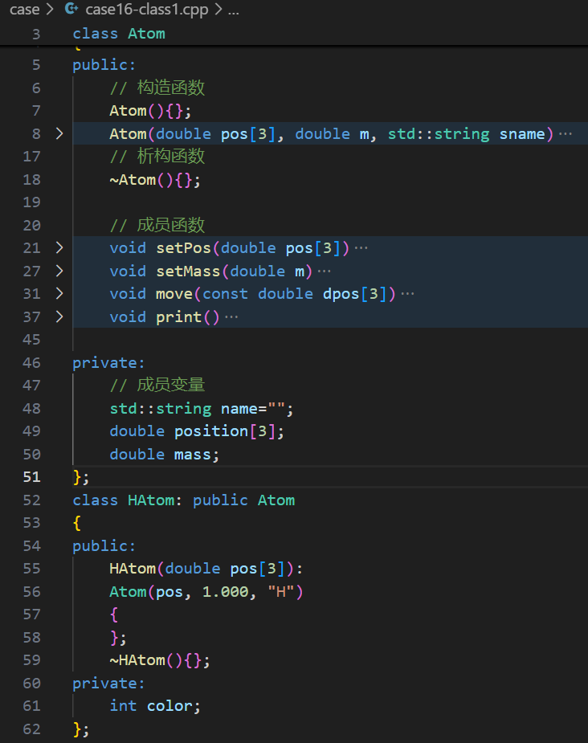
C++面向对象(Class)——继承
继承:一个类可以继承另一个类的属性和方法。
通过继承而来的类又被称为“子类”，被继承的类被称为“父类”或者“基类”。
可以避免重复编写相同的代码，提高代码的复用性

Slide 34
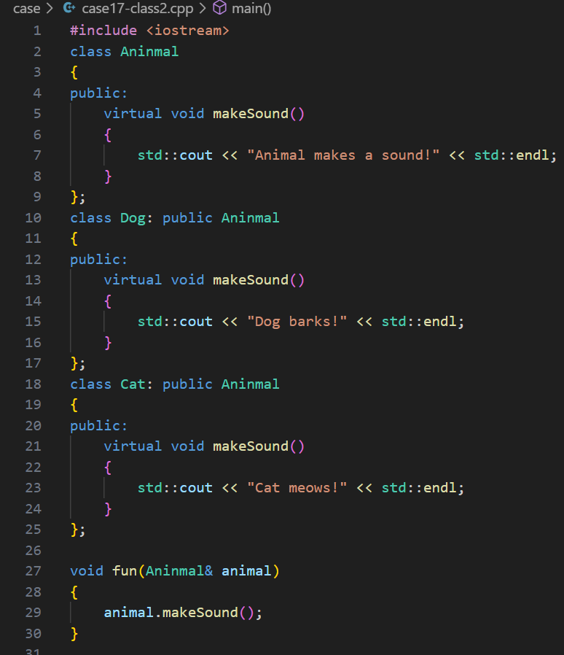
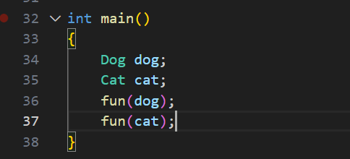
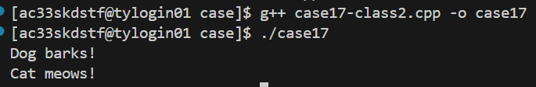
C++面向对象(Class)——多态
多态：同一种行为或方法在不同情况下的不同表现形式
动物类 有一个“叫”的方法，狗和猫都继承了这个类，但是它们的叫声是不同的，这就是多态的体现。
必须通过基类的指针或者引用调用虚函数
被调用的函数必须是虚函数，且派生类必须对基类的虚函数进行重写

Slide 35
C++面向对象(Class)——面向对象和面向过程
计算面积
假设我们需要编写一个计算圆的面积的程序：
1. 输入圆的半径（数据）
2. 定义一个计算面积的函数，接收半径作为参数
3. 在函数中，使用半径计算圆的面积
4. 返回计算得到的面积
5. 在主程序中，调用计算面积函数并打印结果
1. 创建一个圆类，定义属性为半径，定义方法为计算面积
2. 在主程序中，创建一个圆对象，设置半径属性
3. 调用圆对象的计算面积方法，获得计算结果
4. 在主程序中，打印计算得到的面积
面向过程计算面积的具体步骤和过程，以及数据的传递和处理过程
面向对象关注圆对象及其属性和方法，以及对象之间的交互和关系

Slide 36
目录
C/C++基础语法
C/C++指针(Pointer)
C++面向对象(Class)
C++模板(Template)
C++字符串和容器

Slide 37
C++模板(Template)——模板
模板是一种在编程中使用的泛型编程技术，它是C++中非常强大和重要的特性之一。
模板允许在编写代码时使用参数化类型来定义函数和类，从而实现代码的通用性和重用性。
template <typename T>
关键字template表明是声明模板； typename T，表明在模板中有一个通用类型T；

Slide 38
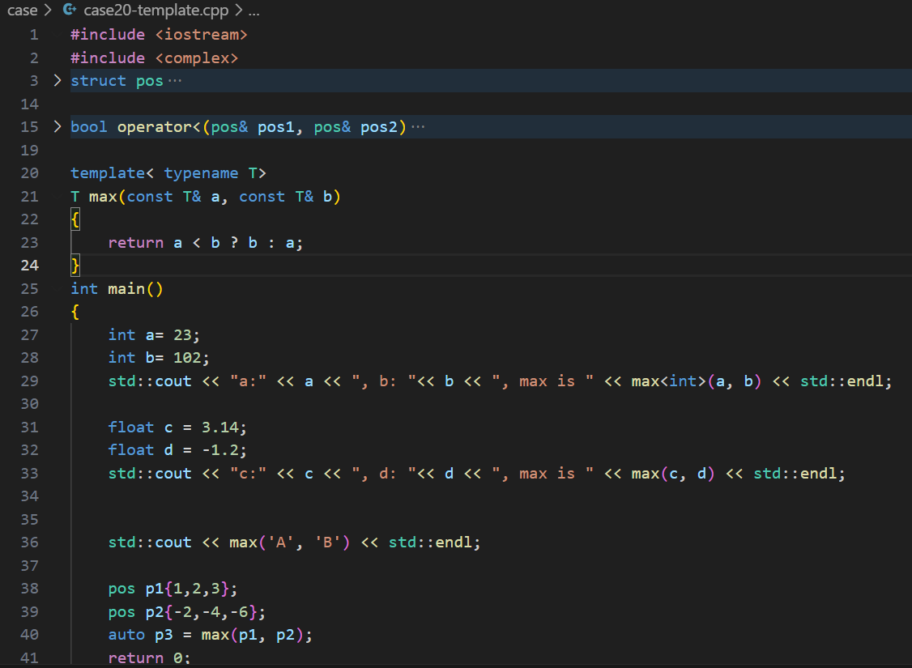
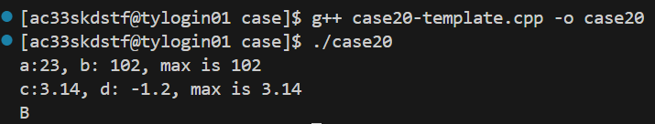
C++模板(Template)——模板函数
template <typename T>
void func(T a, T b)
{
...
}
在函数模板中，<typename T> 表示一个类型参数，它可以是任意的类型，比如整数、浮点数、自定义类等。
可以用实际的类型替换 T，通过参数推导和编译时生成具体的函数。
模板函数由于需要在编译时推导，所以一般都是写在头文件中。

Slide 39
C++模板(Template)——优缺点
优点 | 缺点
代码重用: 可以编写通用的函数和类, 提高代码重用性 | 可读性较低：模板代码通常比非模板代码更复杂，难以理解
泛型编程: 实现算法和数据结构的通用性 | 编译时间长：模板代码需要在编译时进行实例化和展开
编译时类型检查：提前捕获类型错误和不一致，增加稳定性 | 错误提示不明确：编译器可能提供复杂和晦涩的错误信息
扩展性: 方便扩展和添加新的函数和类 | 难以调试：模板代码的复杂性使得调试相对困难

Slide 40
目录
C/C++基础语法
C/C++指针(Pointer)
C++面向对象(Class)
C++模板(Template)
C++字符串和容器

Slide 41
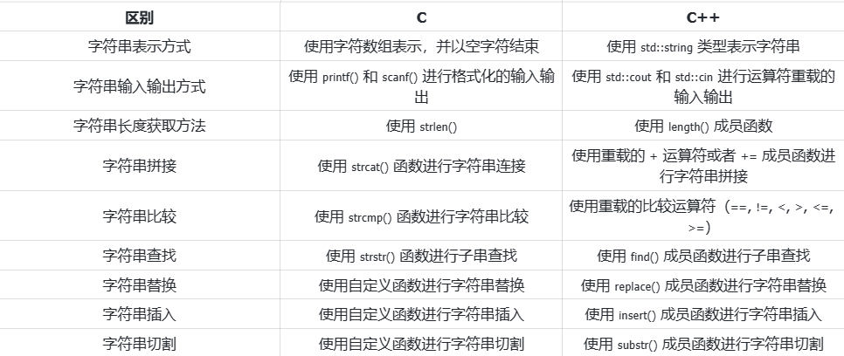
C++字符串——字符串std::string
std::string 是C++标准库提供的用于处理字符串的类，可以动态地管理字符串的内存，并提供了一组成员函数来方便地进行字符串操作。
构造函数：std::string()：默认构造函数；std::string(const char*)：使用C风格字符串构造 std::string 对象；std::string(const std::string&)：拷贝构造函数等。
size()：返回字符串的大小。
length()：返回字符串的长度。
empty()：检查字符串是否为空。
+= 操作符：用于字符串拼接。
[] 操作符：访问字符串中的字符。
substr()：从字符串中提取子串。
find()：查找子串的位置。
replace()：替换字符串中的子串。
insert()：在指定位置插入字符或子串。

Slide 42



C++字符串——字符串std::string
string使用时需要#include <string>；
string使用时需要加上std的命名空间；
调用成员函数c_str()可以实现到const char*的数据类型转换。

Slide 43
C++字符串——容器（Containers）
容器是指在编程语言中用来存储和组织多个数据元素的数据结构。它提供了一种方便的方式来保存、访问和操作一组相关的数据。
容器一般动态大小的，可以自动扩展和收缩以适应数据的变化。
C++容器类库包括以下主要容器类：
顺序容器（Sequence Containers）：包括std::vector、std::deque、std::list和std::forward_list。顺序容器以线性方式存储元素，可以按照元素的插入顺序访问。
关联容器（Associative Containers）：包括std::set、std::multiset、std::map和std::multimap。关联容器中的元素根据键进行排序，并提供了高效的查找、插入和删除操作。
无序容器（Unordered Containers）：包括std::unordered_set、std::unordered_multiset、std::unordered_map和std::unordered_multimap。无序容器使用哈希表实现，可以提供更快速的查找和插入操作。
容器适配器（Container Adapters）：包括std::stack、std::queue和std::priority_queue。容器适配器通过封装底层的序列容器来提供特定的接口和功能。

Slide 44
C++字符串——容器（iterator）
容器的迭代器（iterator）是C++中用于遍历和访问容器元素的对象。迭代器提供了一种统一的访问接口，使得可以在不关心容器类型的情况下对其进行操作。
迭代器的常见操作包括：
取得迭代器的起始位置和结束位置：通过容器的成员函数 begin() 和 end() 可以分别获取迭代器的起始位置和结束位置。起始位置指向第一个元素，结束位置指向最后一个元素之后的位置，不包括最后一个元素。
迭代器的移动：迭代器可以使用递增（++）和递减（--）操作符进行移动。递增操作将迭代器向后移动一个位置，递减操作将迭代器向前移动一个位置。
迭代器的访问：使用解引用操作符 * 可以访问迭代器指向的元素。
比较迭代器：可以使用比较操作符（==、!=、<、>、<=、>=）对迭代器进行比较，用于确定迭代器的相对位置。

Slide 45
C++容器——std::vector
std::vector是C++标准库中的一个顺序容器，用于存储一组动态大小的元素。它是一个动态数组，提供了随机访问元素的能力，并支持在数组的末尾快速插入和删除元素。
std::vector的特点和功能包括：
动态大小调整：自动处理内存的分配和释放，开发人员不需要手动管理
随机访问：可以通过索引来高效地访问元素
连续存储：在内存中以连续的方式存储其元素
元素插入和删除：提供了在末尾快速插入和删除元素的方法
数组操作：提供了一些常用的数组操作方法（size(）、empty(）、resize(）、clear(））。

Slide 46

C++容器——std::vector
vector使用时需要#include <vector>；
vector使用时需要加上std的命名空间；
vector<type T> T表示vector存储的数据类型；
成员函数data()来获取第一个数据的地址指针；
vector初始化后会自动在内存开辟一小段空间；
vector一定程度上可以取代指针数组，且无需考虑内存泄露的风险；
push_back/insert的效率不高；如果在确定数组内存时，可以先vec.resize(N)，然后再逐个赋值。

Slide 47
C++容器——std::map
std::map是C++标准库中的一个关联容器，它是按键（key）进行排序和存储元素的。每个元素都由一个键和一个与之对应的值（value）组成，通过键可以快速找到对应的值。
std::map的特点和功能包括：
键值对存储：以键值对的形式存储元素，每个元素都有一个唯一的键
键的排序：根据键的大小进行排序，这使得元素在容器内按照键的顺序排列
动态大小调整：可以动态地添加和删除元素，自动处理内存的分配和释放
快速查找：查找操作的时间复杂度为对数时间（O(logN)）
元素插入和删除：std::map提供了插入和删除元素的方法，可以使用 insert() 插入一个键值对，使用 erase() 删除指std::map是C++标准库中的一个关联容器，用于存储一组键-值（key-value）对。

Slide 48


C++容器——std::map
map使用时需要#include <map>；
map使用时需要加上std的命名空间；
map<type T1, type T2> 构造时，T1为键的类型，T2为值的类型；
map的键是唯一的；

Slide 49
谢谢

